Slide 1



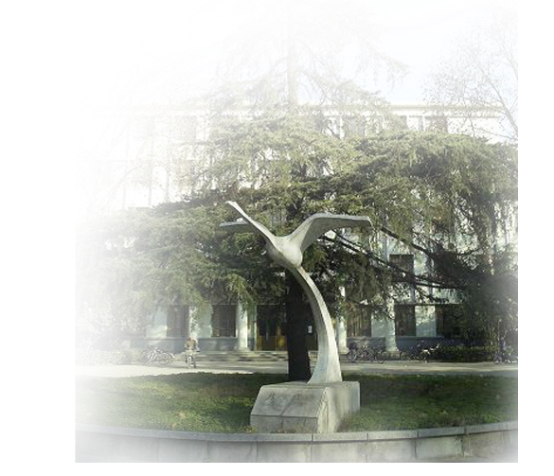
理学院 大学物理教学中心
College of science
第一章 静电场
1-1 静电的基本现象和基本规律

Slide 2

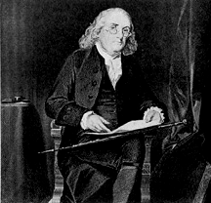
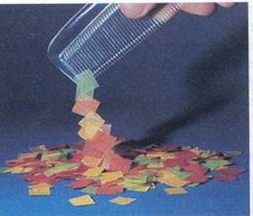
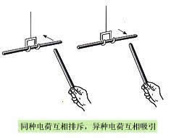
1-1 静电的基本现象和基本规律
一、电荷 摩擦起电
早在我国东汉时就有摩擦起电的记载。
现在我们知道电荷可分为两种，同种电荷相互排斥，异种电荷相互吸引。
富兰克林(B.Franklin 1706-1790)首先以正电荷和负电荷的名称来区分这两种电荷。并规定玻璃棒与丝绸摩擦后玻璃棒所带的电荷为正电荷。

Slide 3
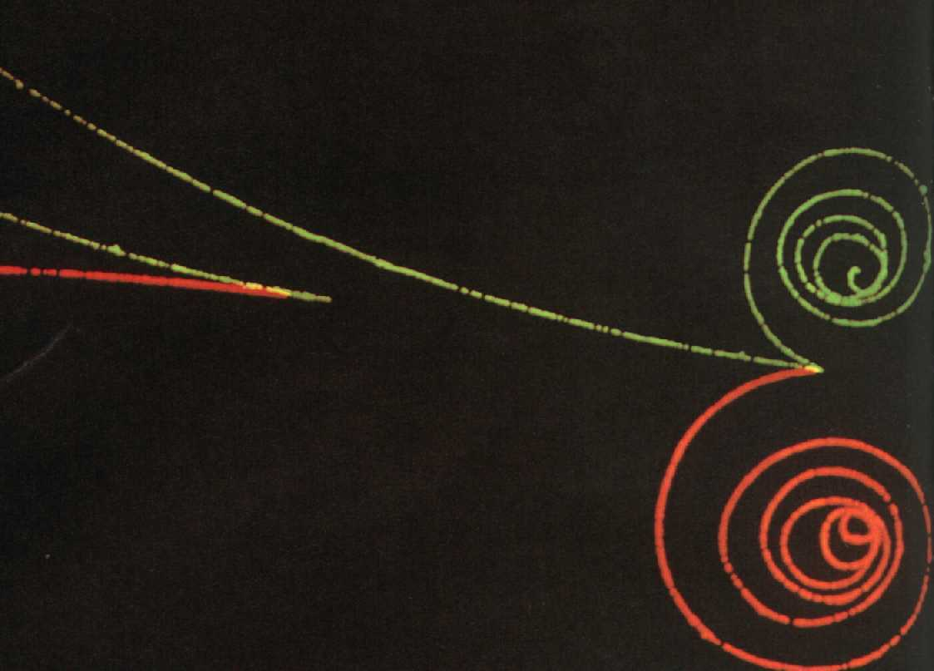
不同符号的电荷在磁场中的偏转方向不一样。

Slide 4
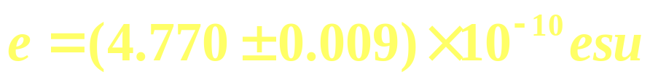
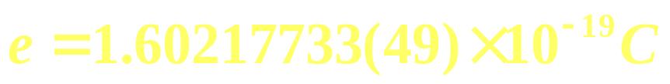
1-1 静电的基本现象和基本规律
二、电子 质子 夸克
1909年，密立根(R.A.Millikan 1868-1953) 设计了油滴实验，直接测得了电荷的基本单位。
现代测试得
一切带电体所带的电荷应该是基本电量的整数倍，Q=ne。由于基本电量很小(e ∼10⁻¹⁹ C)，n是个很大的数，即使我们在物理上取一个无穷小的体元，体元内也依然包含大量的正、负电荷。电荷的这种量子化并不影响我们可以将带电体看作电量是连续分布。

Slide 5
1-1 静电的基本现象和基本规律
电荷具有最小单元的性质称为电荷的量子化。
粒子物理研究表明质子、中子等强子由电量为(-e/3) 和(2e/3) 的更小的夸克(quark )构成。
至今尚未发现荷电量比一个电子基本电量更小的稳定的带电体，近年对电量为（-e/3）和（2e/3）的称为夸克的微观粒子引起广泛的兴趣，但是直至今日尚未在实验中发现独立存在的分数电荷的粒子。

Slide 6
1-1 静电的基本现象和基本规律
三、电荷守恒
在孤立系统中，无论系统中的电荷如何迁移，无论是物理、化学或核反应，系统电荷的代数和保持不变，这称作电荷守恒定律，不同惯性系内的观察者对电荷的测量值相同，电荷是相对论不变量。电荷守恒定律是自然界的基本守恒定律。
电子是稳定的，假如电子发生衰变，就很难维持电荷守恒。1965年的实验估计电子的寿命10²¹年，超过了宇宙的寿命1.37×10¹⁰年。电荷守恒与电荷的量子化有关。

Slide 7
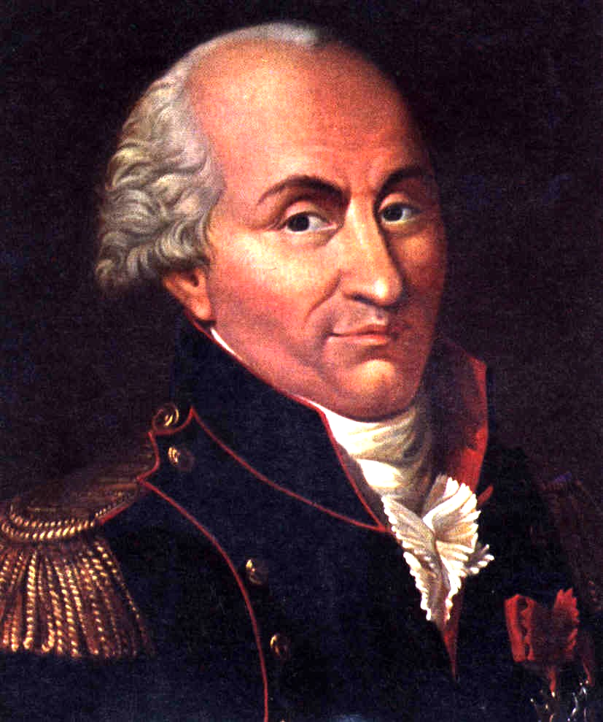





四、库仑定律
1785年，库仑（Charles Augustin de Coulomb 1736-1806）利用扭秤实验直接测定了两个带电球体之间的相互作用力。
两个点电荷之间相互作用力服从库仑定律(Coulomb law)。
真空电容率（permittivity of vacuum）

Slide 8

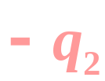
四、库仑定律
讨论
1.同号电荷间的相互作用力 F>0；异号电荷间的相互作用力 F<0。

Slide 9

四、库仑定律
两个点电荷间的库仑力与距离平方成反比，当电荷很靠近时，F→∞，你该如何如解释呢？
2.库仑力是两个点电荷之间的作用力。
3.库仑定律的正确性不断地经历着实验的考验。库仑定律中分母指数为2+α，自1773年至近代，依然是许多物理实验室的研究课题。
4.与万有引力作用一样，带电体间的相互作用是自然界的基本作用之一。

Slide 10









四、库仑定律
由力的叠加原理
任意一个点电荷系对某一点电荷 的作用力等于点电荷系中所有点电荷对 库仑力的矢量和。

Slide 11
四、库仑定律
例题：比较两个质子间的万有引力与库仑斥力的大小。
解:代入已知条件得：
库仑力要比万有引力大得多。

Slide 12
理学院 大学物理教学中心
College of Science
第一章 静电场
1-2 电场 电场强度

Slide 13
1-2 电场 电场强度
一、静电场
两个相距为r的电荷间无需接触，有相互作用力F。
电荷↔电荷
十九世纪三十年代，法拉第(M.Faraday,1791-1867)提出另一种观点，电荷在周围建立电场，另一个电荷所受到的作用力是由电场赋予的。
电荷↔电场↔电荷
变化的磁场周围存在电场，变化的电场周围存在磁场。麦克斯韦（J.C.Maxwell 1831-1879）建立的电磁场理论系统描述了电场、磁场，现代物理学的理论、实验完全证实了场的观点的正确性。

Slide 14







1-2 电场 电场强度
二、电场强度
电场强度是从作用力的角度研究电场。引入试验
电荷q_{o} ，试验电荷在点电荷q 周围受到的力
作用力与点电荷电量、两个点电荷之间的距离有关。

Slide 15
1-2 电场 电场强度
试验电荷所受的电场力与试验电荷的电量之比与q_{o}无关，仅仅与电荷q及试验电荷与 的距离有关，定义电场强度（electric field strength）
点电荷q激发电场的电场强度
根据电场强度的定义，点电荷q在电场中所受静电力
应该注意： 是除了点电荷 以外其它电荷所激发的电场。点电荷不会对自己产生作用力。

Slide 16





1-2 电场 电场强度
当很靠近点电荷时，r→0，点电荷的电场E→∞，你该如何如解释呢？
三、静止点电荷的电场强度
点电荷q所激发的电场，电场强度
点电荷周围的电场具有球对称性。它不是均匀场。

Slide 17







1-2 电场 电场强度
四、静电场的叠加原理
假设真空中有多个点电荷，如图所示，由力的叠加原理，可得试验电荷所受到的静电力
试验电荷所受的静电力取决于试验电荷与点电荷的电量、相对位置。

Slide 18






1-2 电场 电场强度
由电场强度的定义
点电荷系在周围空间激发的电场等于各点电荷单独存在时所激发电场的矢量和。
若电荷连续分布，在连续带电体上取电荷元dq，电荷元可视作点电荷

Slide 19
1-2 电场 电场强度
类似于点电荷系的电场叠加，连续带电体在周围空间激发的电场等于电荷元激发电场的积分（叠加）

Slide 20
1-2 电场 电场强度
若电荷体分布，电荷体密度ρ：
若电荷面分布，电荷面密度σ：
若电荷线分布，电荷线密度λ：

Slide 21
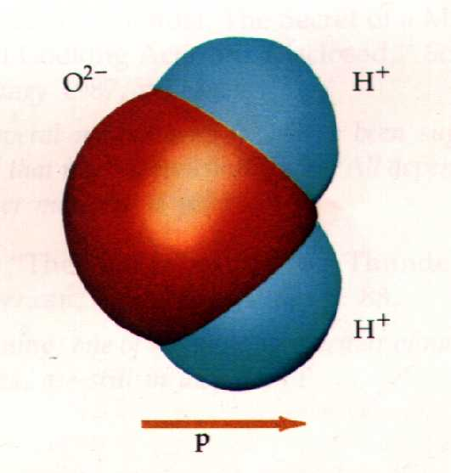









1-2 电场 电场强度
例题：试求电偶极子延长线和中垂线上的电场强度。
解：如果一对电荷分别带等量异号电荷，他们间距又很小时，称作电偶极子（electric dipole）。
电偶极矩：
在延长线上：

Slide 22
1-2 电场 电场强度
由于
上式表示，电偶极子在延长线上激发的电场强度与距离的立方成反比。

Slide 23












1-2 电场 电场强度
在中垂线上：

Slide 24

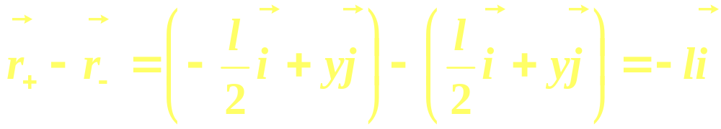
1-2 电场 电场强度
由于

Slide 25







1-2 电场 电场强度
偶极子场中任意一点的电场强度用极坐标表示为
o

Slide 26










1-2 电场 电场强度
例题：求均匀带电圆环轴线上一点的电场强度。
解:在圆环上取一线元，可将线电荷元当做点电荷
对称性分析

Slide 27










1-2 电场 电场强度
代入得：

Slide 28
1-2 电场 电场强度
讨论
1.若 x>>R，(x² + R²)^{3/2}≈x³
上式表明, x>>R时带电圆环相当于点电荷。
2.若 x≈0，E=0，表明圆心附近电场强度为零。
3.由dE/dx=0求得电场强度最大的位置

Slide 29
1-2 电场 电场强度
讨论
4.若 x<<R，(x² + R²)^{3/2}=R³
设想有一个电子被约束在带电圆环的轴线上，电子受到的静电力
显然电子受到的静电力指向坐标原点，电子在原点附近作简谐振动，其振动频率

Slide 30
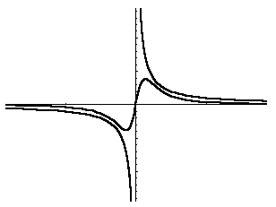
1-2 电场 电场强度
电场强度随x的变化曲线
E
o
x

Slide 31






1-2 电场 电场强度
例题：求均匀带电薄圆盘中轴线上一点的电场强度。
解:将圆盘分割为不同半径的圆环，每个圆环在轴线上激发的电场，由上题可得
轴线上的电场分量均沿x轴方向，积分叠加可以求得轴线上的电场分布。

Slide 32
1-2 电场 电场强度
由于圆盘上的电荷均匀分布，设圆盘上单位面积所带电荷为σ。
在圆盘上割取一个半径为R的圆环，圆环所带的电量
圆环在x轴上 P 点所激发的电场为

Slide 33
1-2 电场 电场强度
通过积分表可以求得轴线上的电场分布。

Slide 34
1-2 电场 电场强度
讨论
1.如 x<<R_{o}，将带电圆盘看作无限大均匀带电平面
2.若 x>>R_{o}
略去小量:

Slide 35







1-2 电场 电场强度
例题：求均匀带电半球面在球心处激发的电场。
解:将带电半球面分割为不同半径的圆环，每个圆环在轴线上激发的电场，由上题可得
轴线上的电场分量均沿-z 轴方向，积分叠加可以求得球心的电场强度。

Slide 36
1-2 电场 电场强度

Slide 37
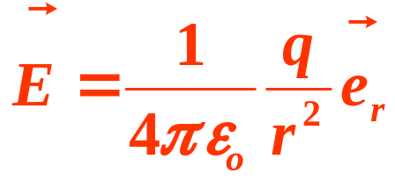
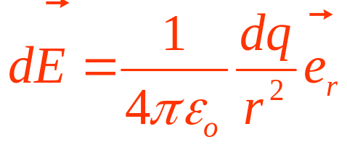
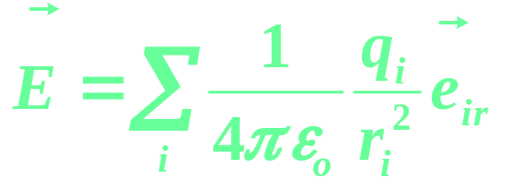
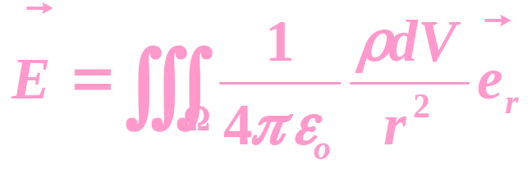

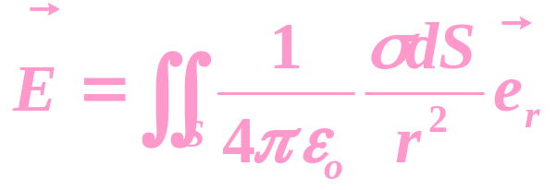
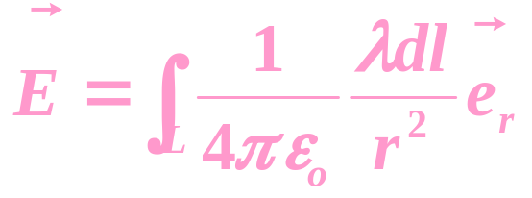
1-2 电场 电场强度
求静电场的电场强度
点电荷
点电荷系
电荷连续分布
1.取点电荷元

Slide 38
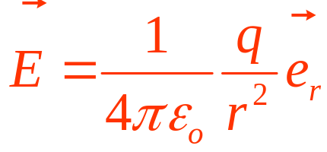


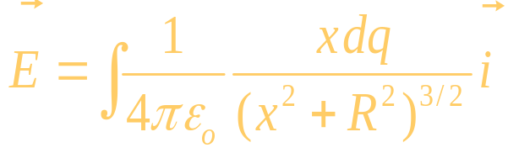

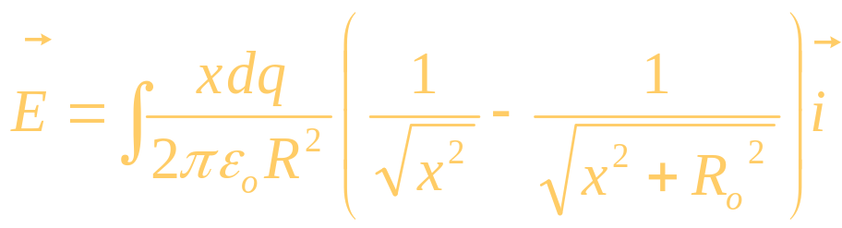
1-2 电场 电场强度
求静电场的电场强度
点电荷
点电荷系
(细圆环电量)
电荷连续分布
(带电薄圆盘轴线上场强)
2.依照几何对称特点取电荷元
(薄圆盘电量)
(带电圆柱体轴线上场强)

Slide 39

作业:
1.了解人类对电磁现象认知的过程，了解课程的作用、地位；
2.复习库仑定律与电场强度等概念，复习用叠加原理计算电场强度场强的方法；
3.习题: P18-19 1.1-7、 1.1-10
P32-33 1.2-5、 1.2-6、
1.2-12 、 1.2-13

